Slide 1
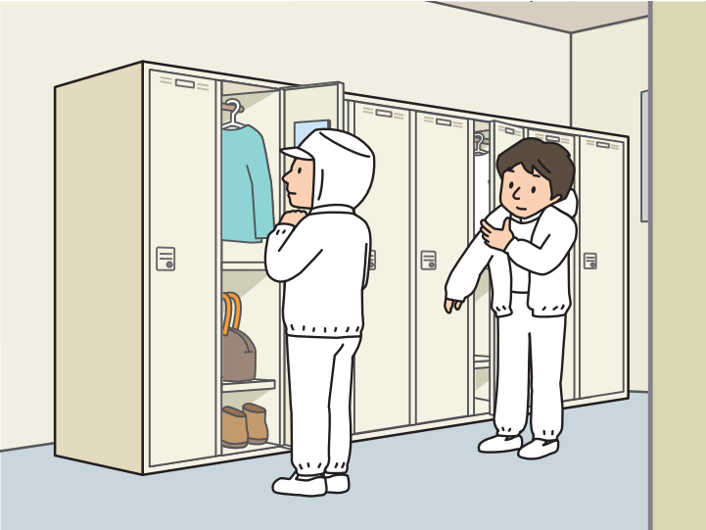

Slide 2
入門第8課1【会社(かいしゃ)の部屋(へや) បន្ទប់របស់ក្រុមហ៊ុន】
a. 更衣室(こういしつ) បន្ទប់ផ្លាស់ប្តូរសម្លៀកបំពាក់

Slide 3
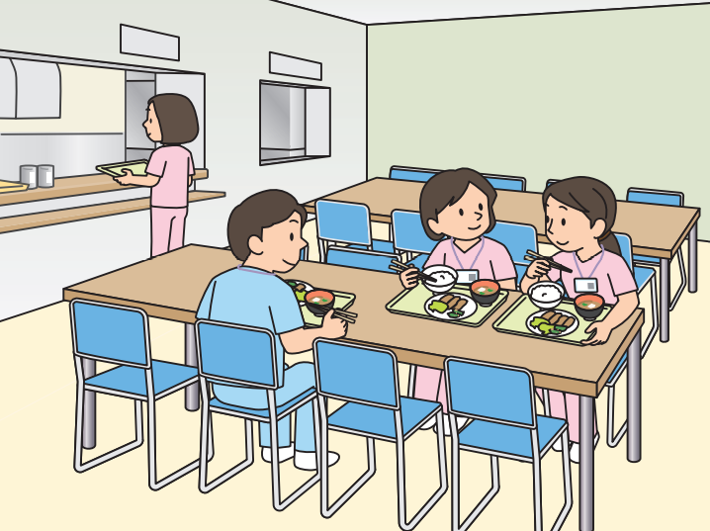

Slide 4
入門第8課1【会社(かいしゃ)の部屋(へや) បន្ទប់របស់ក្រុមហ៊ុន】
b. 食堂(しょくどう) អាហារដ្ឋាន

Slide 5
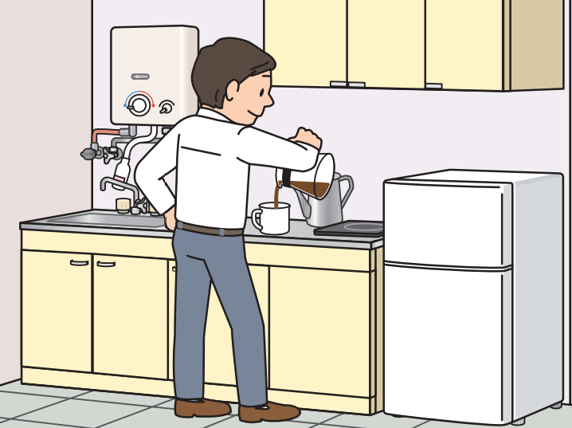

Slide 6
入門第8課1【会社(かいしゃ)の部屋(へや) បន្ទប់របស់ក្រុមហ៊ុន】
c. 給湯室(きゅうとうしつ) បន្ទប់ផ្គត់ផ្គង់ទឹកក្តៅ

Slide 7
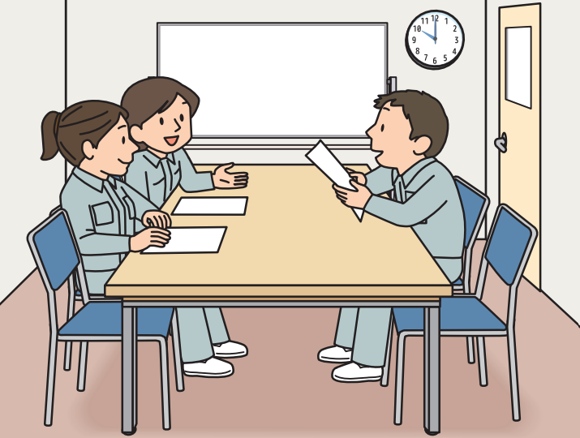

Slide 8
入門第8課1【会社(かいしゃ)の部屋(へや) បន្ទប់របស់ក្រុមហ៊ុន】
d. 会議室(かいぎしつ) បន្ទប់ប្រជុំ

Slide 9
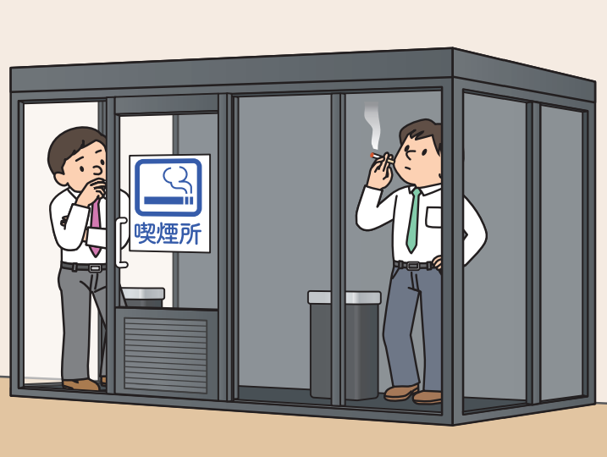

Slide 10
入門第8課1【会社(かいしゃ)の部屋(へや) បន្ទប់របស់ក្រុមហ៊ុន】
e. 喫煙所(きつえんじょ) បន្ទប់ជក់បារី

Slide 11
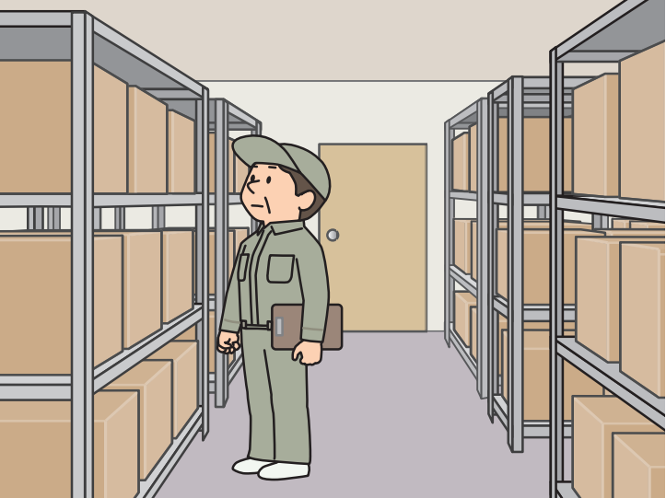

Slide 12
入門第8課1【会社(かいしゃ)の部屋(へや) បន្ទប់របស់ក្រុមហ៊ុន】
f. 倉庫(そうこ) ឃ្លាំង

Slide 13
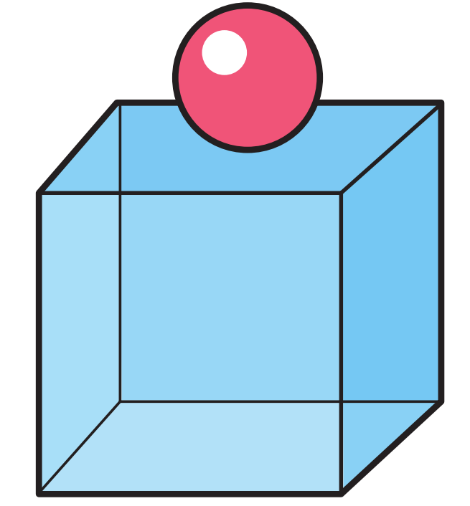

Slide 14
入門第8課3【位置(いち) ទីតាំង】
a. 上(うえ) លើ

Slide 15
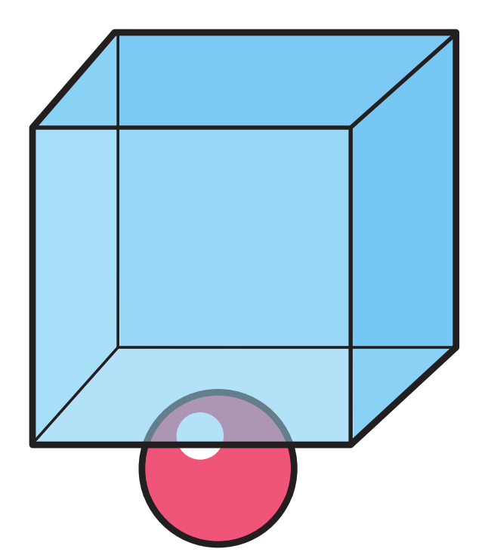

Slide 16
入門第8課3【位置(いち) ទីតាំង】
b. 下(した) ក្រោម

Slide 17
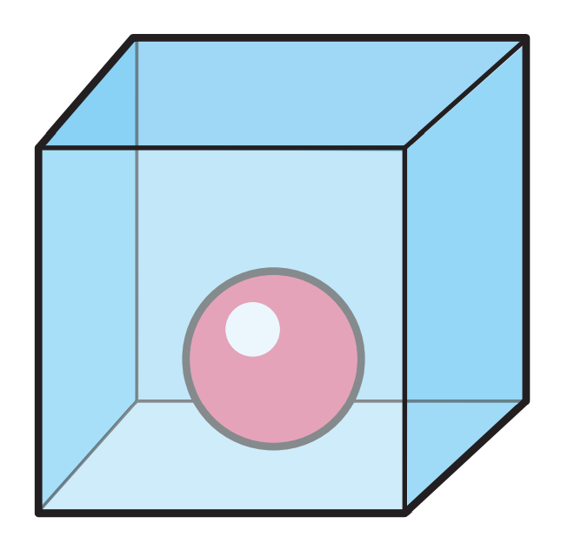

Slide 18
入門第8課3【位置(いち) ទីតាំង】
c. 中(なか) ក្នុង

Slide 19
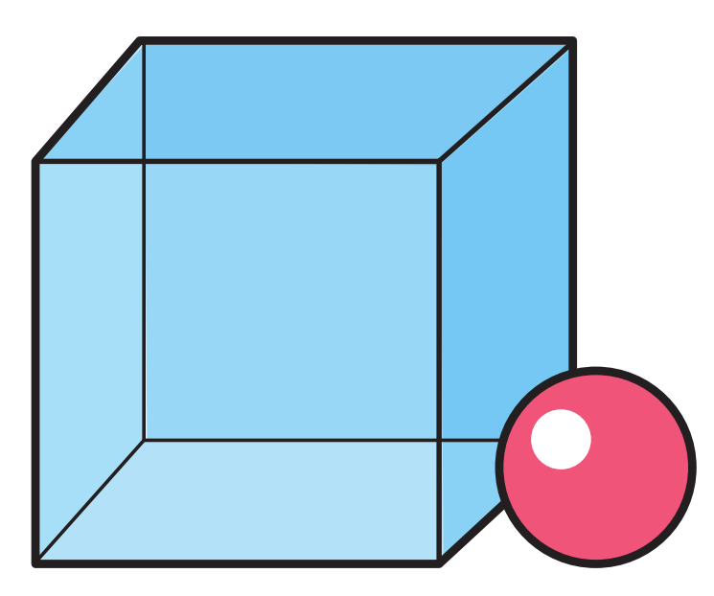

Slide 20
入門第8課3【位置(いち) ទីតាំង】
d. 横(よこ) ចំហៀង

Slide 21


